Slide 1
Metropoli agricole
Esperienze nazionali e internazionali di agricoltura di prossimità tra tutela dell’ambiente e sovranità alimentare
Analisi della domanda e dell’offerta per i consumi collettivi
istituzionali della Regione Lombardia su scala provinciale
Stefano Bocchi
DiSAA – Università degli Studi di Milano
Milano, Villa Necchi Campiglio 2013.03.25

Slide 2
Consumi collettivi istituzionali
….Quando siamo utenti … e non clienti
Esempio: scuole, ospedali, caserme, case di riposo, asili nido ecc.
… Public procurement

Slide 3
Ristorazione istituzionale
Punto di incontro fra produzione e consumo.
investe di responsabilità le amministrazioni pubbliche;
consente la partecipazione dei cittadini nelle scelte e nelle responsabilità;
rappresenta un importante sbocco di mercato per i produttori.

Slide 4
Ristorazione istituzionale e contesti urbani
Volano per lo sviluppo dei Sistemi Agroalimentari Locali, superando alcuni ostacoli
Richiede un elevato numero di pasti giornalieri e necessita quindi di un'offerta sufficientemente ampia e organizzata per far fronte a tale domanda.
I contratti di fornitura definiti in capitolati → forniture di medio periodo, mantenimento di livelli quali-quantitativi e elevata concorrenza sui prezzi.

Slide 5
Caratteri dei canali distributivi dei Sistemi Agroalimentari
Forma di mercato | Canale | Grado di organizzazione | Entità della domanda potenziale | Numero di aziende coinvolte | Tipo di pubblicità | Ricaduta territoriale | Ampiezza del territorio coinvolto
Vendita diretta | Diretto | Basso | Bassa | Singola | Privata | Bassa | Locale
Pick your own | Diretto | Basso | Bassa | Singola | Privata | Bassa | Locale
Farmers' Market | Diretto | Medio | Media | Da poche a numerose | Privata e istituzionale | Media | Comunale Provinciale
CSA | Diretto | Medio | Medio - bassa | Da una a numerose | Privata | Medio-bassa | Prevalentemente locale
GAS | Diretto Indiretto | Medio | Medio - bassa | Da poche a numerose | Privata | Variabile | Variabile
Grande distribuzione | Indiretto | Alto | Alta | Numerose | Privata e istituzionale | Alta | Provinciale Regionale
Horeca | Indiretto | Medio | Medio- alta | Da una a numerose | Privata | Media | Comunale Provinciale Regionale
Ristorazione collettiva | Indiretto | Alto | Alta | Numerose | Istituzionale | Alta | Provinciale Regionale

Slide 6
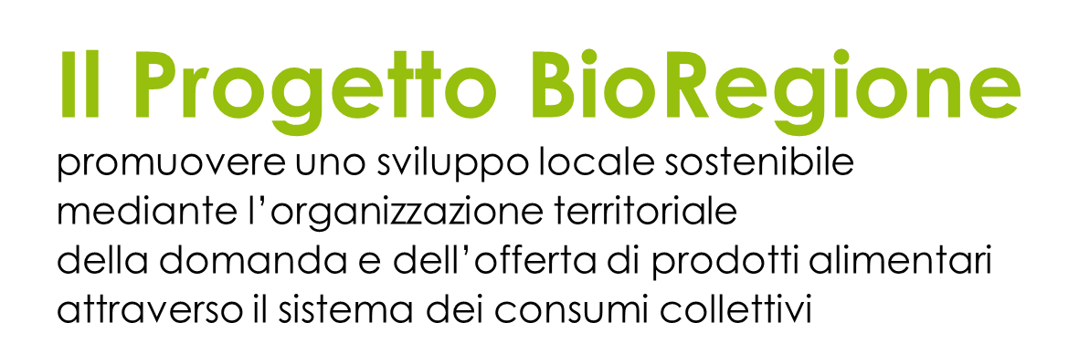
Moduli | Produzione Resp.: Andrea Porro | Consumi collettivi Resp.: Roberto Spigarolo | Scarti/Energia/Ambiente Resp.: Gianni Scudo
 | Politiche territoriali Resp.: Ruggero Bonisolli |  | Sperimentazione di buone pratiche Resp.: Andrea Calori
 | Coordinatore scientifico: Stefano Bocchi – Capofila: DiSAA
Università degli Studi di Milano - Dipartimento di Scienze Agrarie e Ambientali. Produzione Territorio Agroenergia (DiSAA) Laboratorio di Geomatica | Università degli Studi di Milano - Dipartimento di Economia, Management e Metodi quantitativi (DEMM) | Politecnico di Milano Dipartimento di Architettura e Pianificazione (DiAP) Laboratorio Analisi Dati e Cartografia (LADeC) - Laboratorio di Progettazione Ecologica (LPE) | Politecnico di Milano Dipartimento Built Environment Energy, Science and Technology (BEST)

Slide 7
Rapporti istituzionali
Partner di progetto
Altri contatti istituzionali
Regione Lombardia – DG Agricoltura
Supporto organizzativo
Sviluppo di politiche territoriali
Attività in previsione di Expo 2015
Milano Ristorazione
Supporto organizzativo
Promozione e sviluppo del GPP
Politiche degli acquisti
Analisi sistema di gestione degli scarti
Provincia di Milano – Ass. Agricoltura
Sviluppo di politiche territoriali
Promozione e sviluppo di sistemi agro-alimentari locali sostenibili
Comune di Milano – Ass. Cultura e Direz. Centrale Educazione e Istruzione
Supporto organizzativo
Sviluppo di politiche territoriali locali
Compass Group
Supporto organizzativo
Politiche degli acquisti
Analisi sistema di gestione degli scarti
Associazioni Agricoltori (Coldiretti – CIA – ConfAgricoltura – FederBio/AIAB)
Promozione dell’offerta collettiva dedicata al sistema della ristorazione
Formazione degli agricoltori
Comune di Novara – Ass. Commercio
Supporto organizzativo
Sviluppo di politiche territoriali locali
Progetti e Soluzioni
Supporto organizzativo
Sviluppo di software dedicati alla valutazione di parametri relativi a:
  qualità del servizio
  tipologia e volumi d. scarti
Comune di Milano – Commissioni Educazione-Istruzione e Cultura-Moda-Design
Sviluppo di politiche educative connesse al sistema della ristorazione pubblica
Promozione di nuovi rapporti città-campagna
GAL Oltrepò Mantovano
Supporto organizzativo
Sviluppo di politiche territoriali locali
ISTVAP (Istituto per la Tutela e Valoriz-zazione dell’Agricoltura Periurbana)
Supporto organizzativo
Promozione dell’offerta collettiva dedicata al sistema della ristorazione
ACU (Associazione Consumatori Utenti) – Sede regionale della Lombardia
Supporto organizzativo
Promozione e sviluppo di politiche di sensibilizzazione dei consumatori
AMSA (Azienda Milanese Servizi Ambientali)
Sviluppo di politiche di gestione degli scarti orientate alla loro valorizzazione
Sperimentazione di filiere alternative per la valorizzazione degli scarti organici

Slide 8
Metodologia
Fonti dei dati
Produzioni
Consumi collettivi
SIARL
Sistema Informativo Agricolo Regione Lombardia
Superficie in m² di ogni particella
Utilizzo di ogni particella (236 Codici)
Sistema di coltivazione (convenz. o bio)
Ricerca
“Metti il bio nella tua mensa” - DiProve/Regione Lombardia 2010 sulla
Ristorazione scolastica
Consumi in kg delle scuole
71% rilevati
29% stimati
Database
relazionale
Federalimentare
Dati aggregati per Comune
Produzione delle aziende di trasformazione
Dati aggregati per Comune
Ministero Salute/ASL – Regione Lombardia
Dati su:
Ristorazione ospedaliera
Ristorazione socio-assist.
Ristorazione aziendale
Ristorazione di altre collettività (caserme, carceri, universit.)
ORGANIZZAZIONE dei DATI
ISTAT
Dati del Censimento Agricolo 2010
Rese medie per ha distinte per:
Classi altimetriche
Sistemi di coltivazione (convenz, bio)
ANGEM – Aziende di ristorazione collettiva
Cartografia
tematica
Aziende produttrici selezionate
Stazioni appaltanti

Slide 9
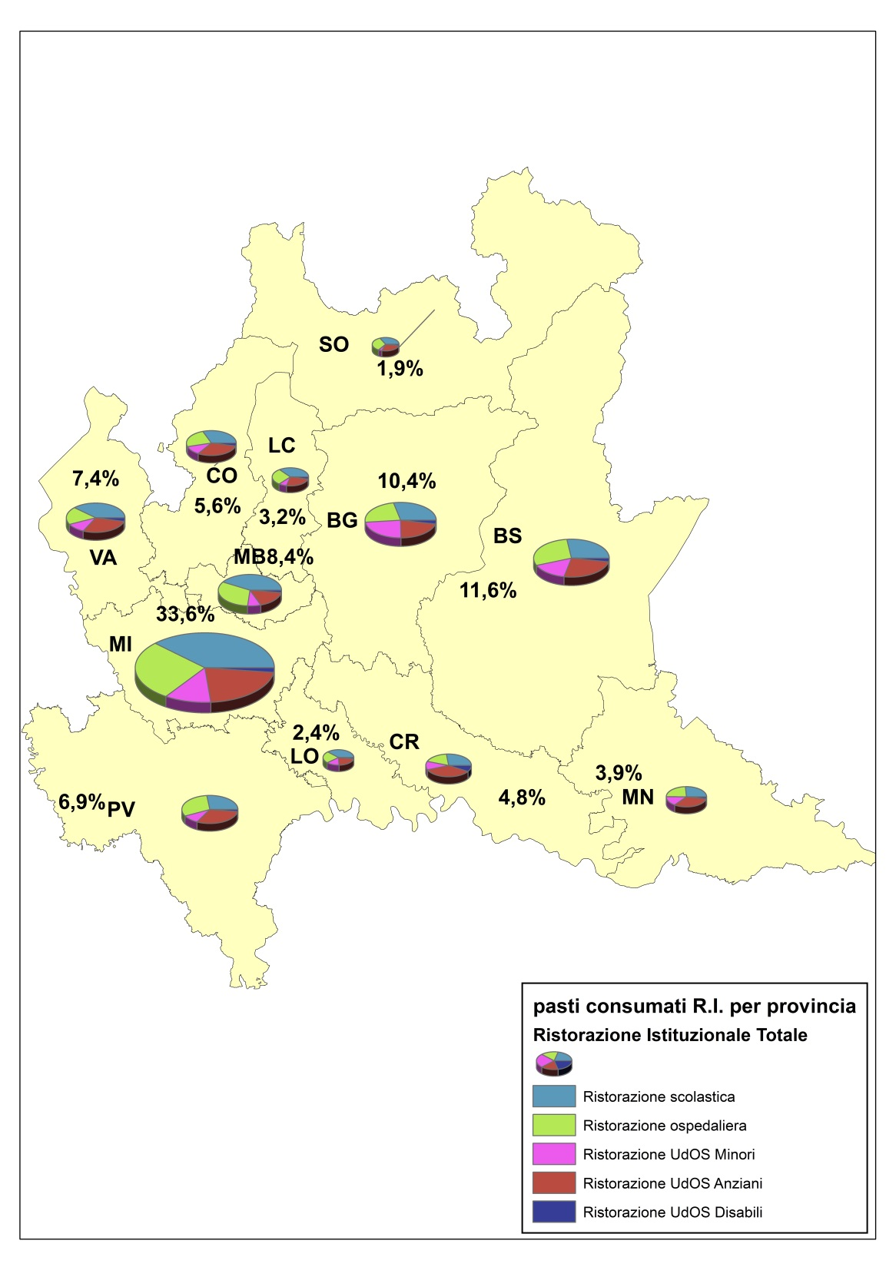
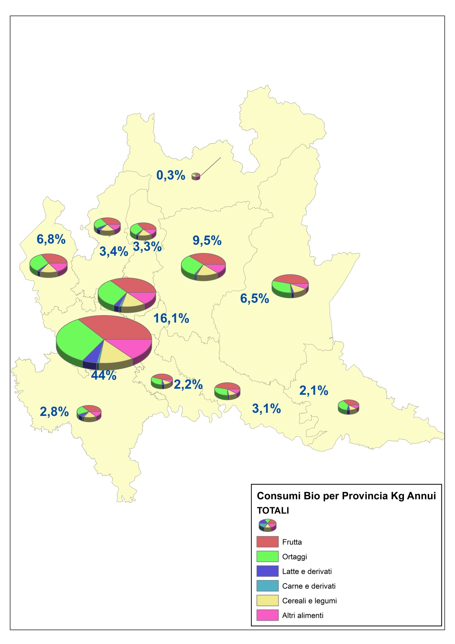
42%
60%
Totale pasti annuali consumati nella Ristorazione Istituzionale
circa 212 milioni
Totale prodotti bio richiesti nella Ristorazione Istituzionale
circa 1.825 t/anno
Notes:
Le provincie più urbanizzate (MI e MB) contano il 40% della popolazione regionale, e consumano il 42% dei pasti; la concentrazione della richiesta di prodotti biologici in queste 2 province è molto elevata, raggiungendo il 60% del totale regionale. Come vedremo, la distribuzione territoriale delle produzioni biologiche non corrisponde a quella della domanda

Slide 10
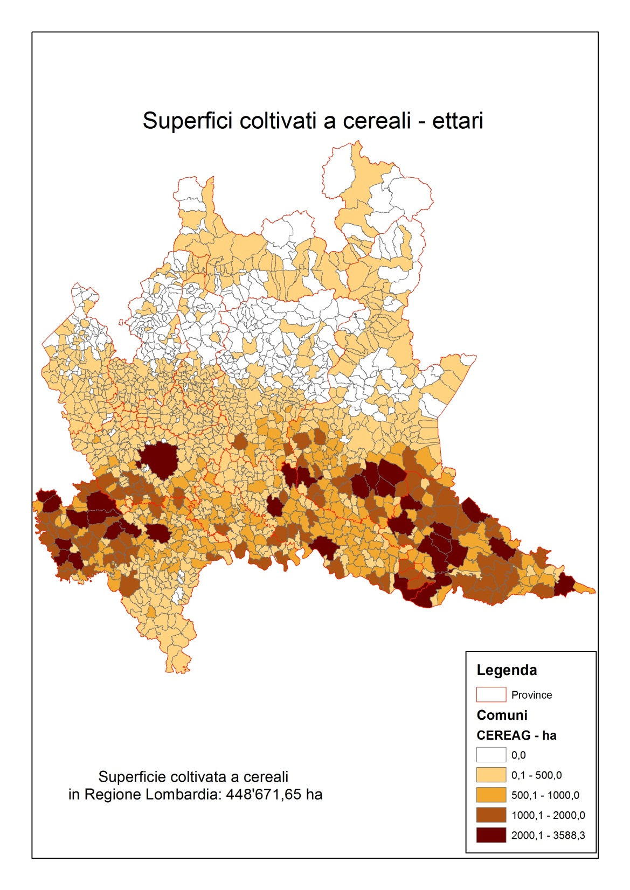
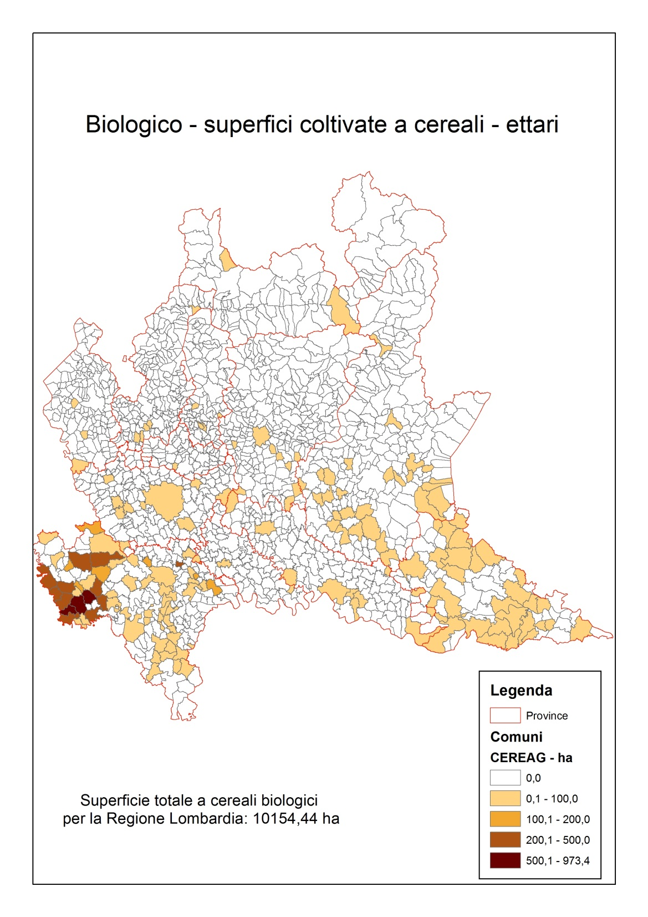
n.Pagina
22
Notes:
A fronte di una richiesta annuale di 65 t di pane bio, 113 t di pasta bio, 42 t di riso bio e 12 t di farina bio la superficie coltivata a cereali bio appare di gran lunga sufficiente a colmare i fabbisogni. E’ concentrata tuttavia in provincia di PV

Slide 11
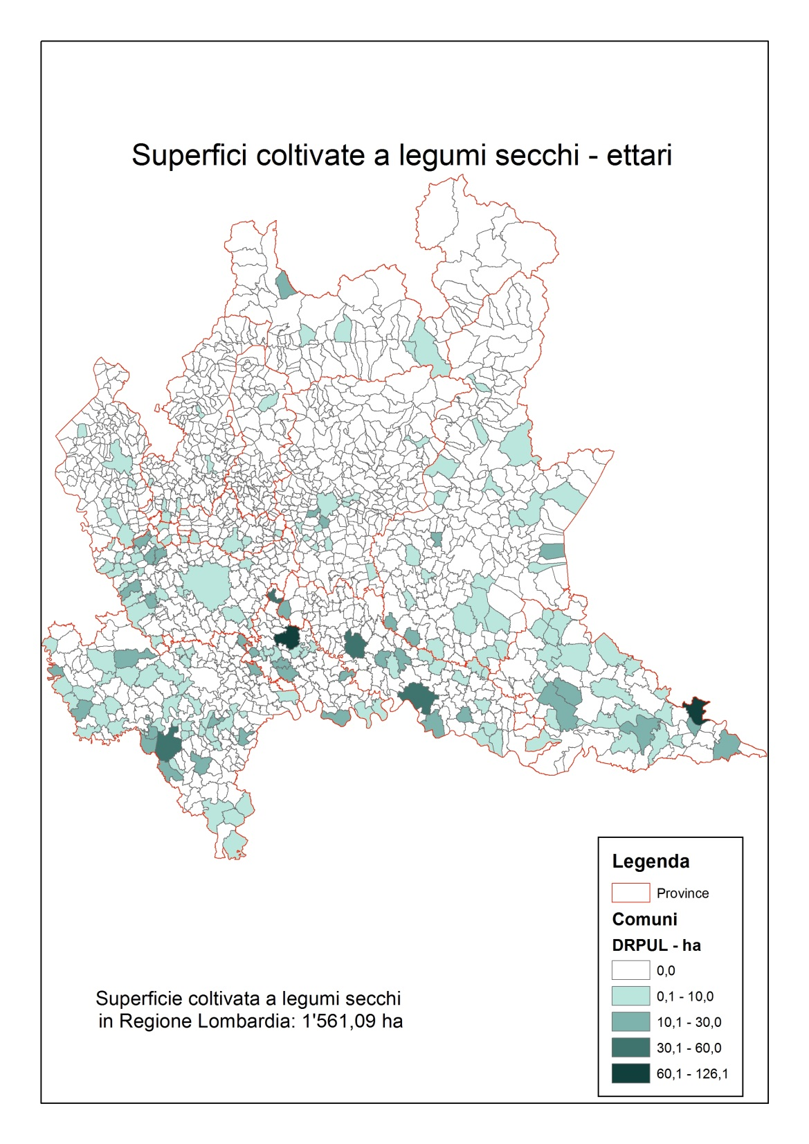
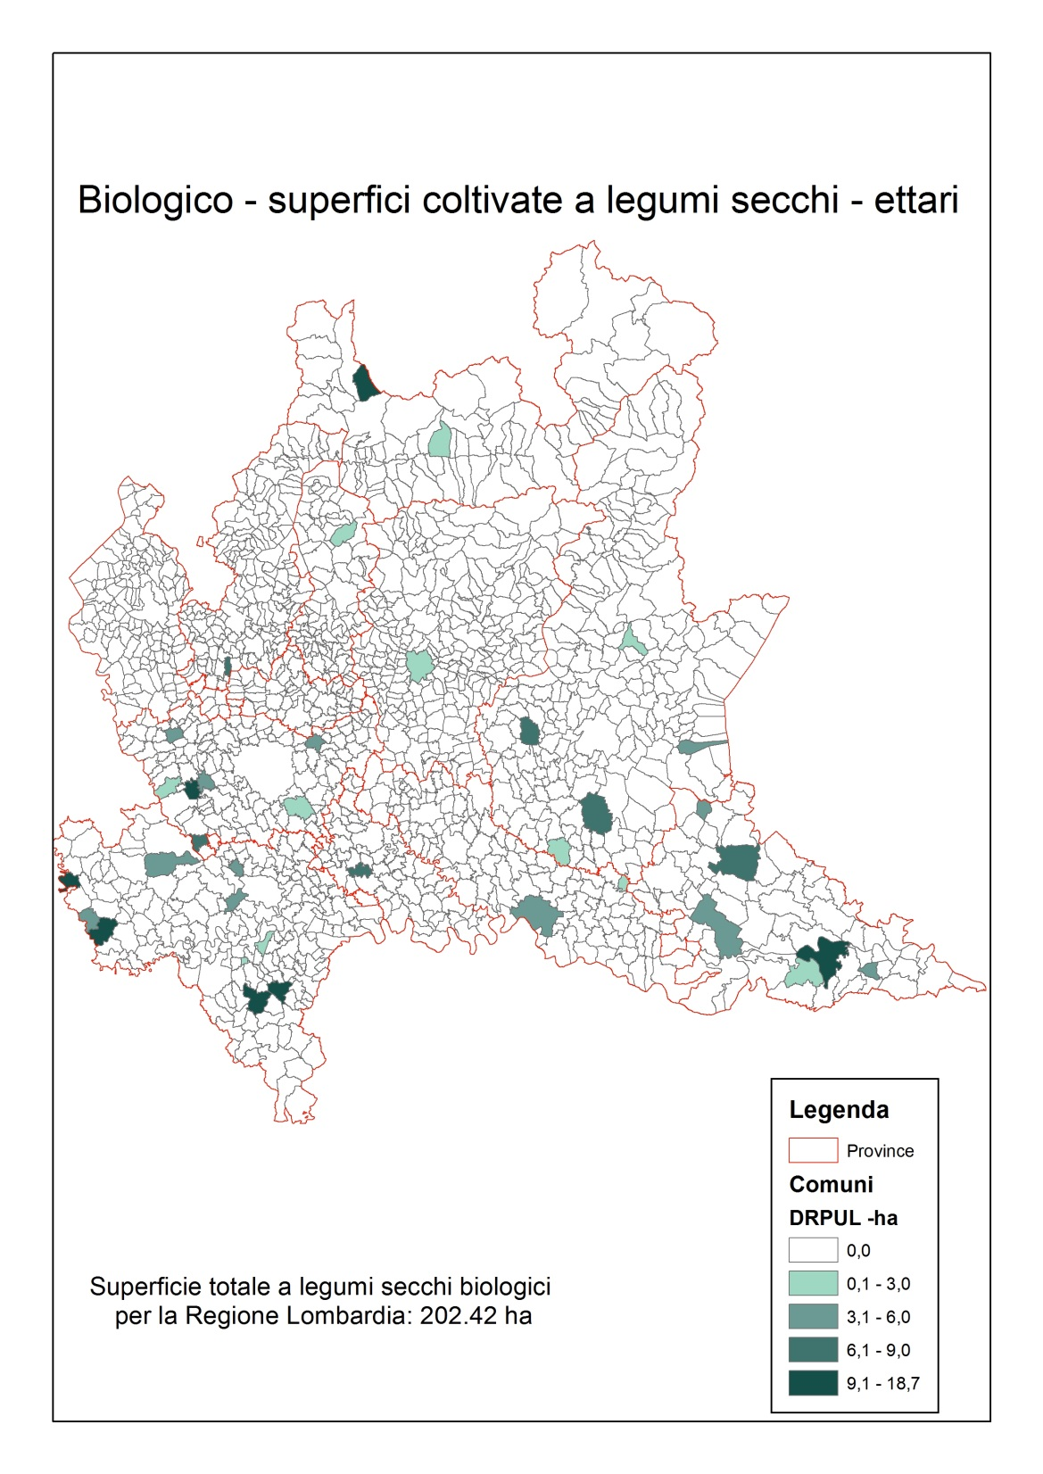
n.Pagina
22
Notes:
A fronte di una richiesta annuale di poco più di 6 t di legumi secchi bio, la superficie coltivata a legumi bio appare di gran lunga sufficiente a colmare i fabbisogni. E’ concentrata tuttavia in provincia di PV e in provincia di MN

Slide 12
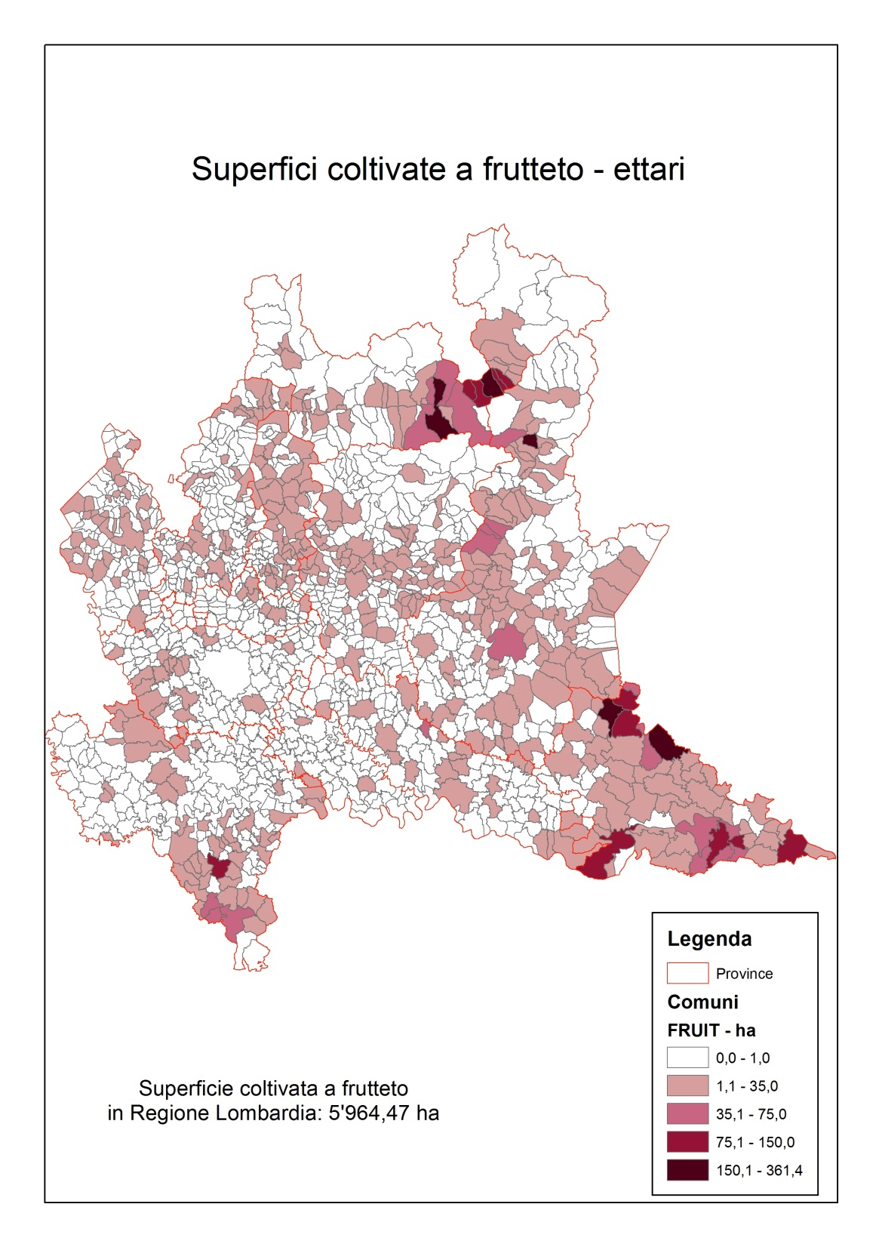
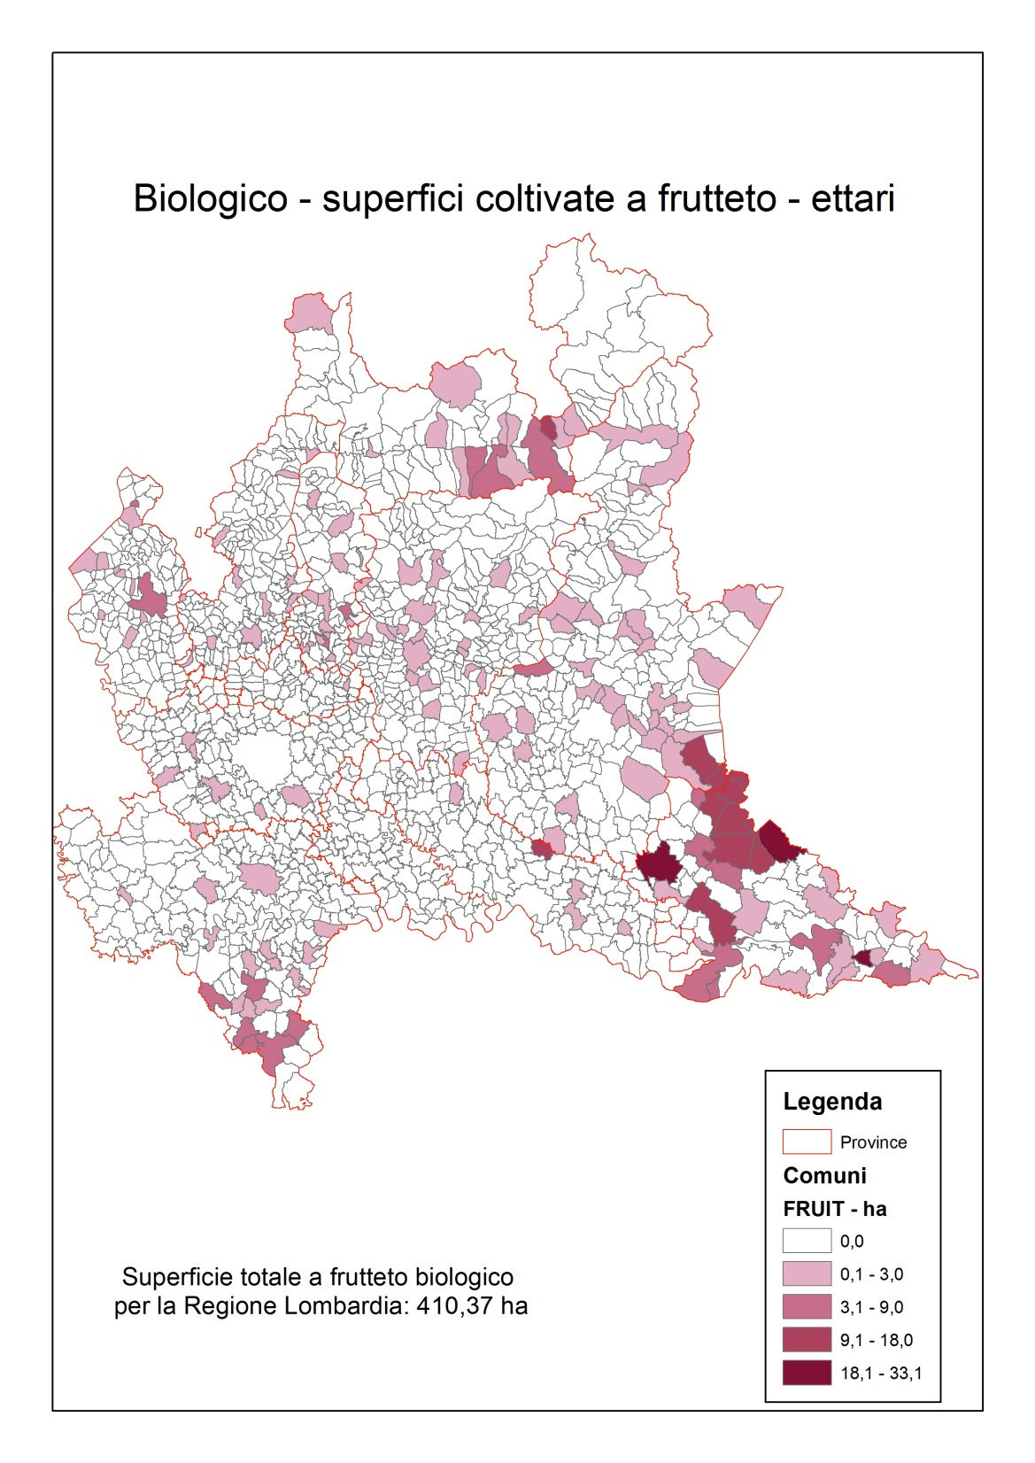
n.Pagina
22
Notes:
La richiesta annuale di frutta bio è di circa 690 t, delle quali oltre 250 t sono costituite da agrumi e banane, per cui ne rimangono circa 440 t. La superficie coltivata a frutta bio può fornire attualmente circa il doppio dei fabbisogni. E’ concentrata tuttavia in provincia di MN

Slide 13
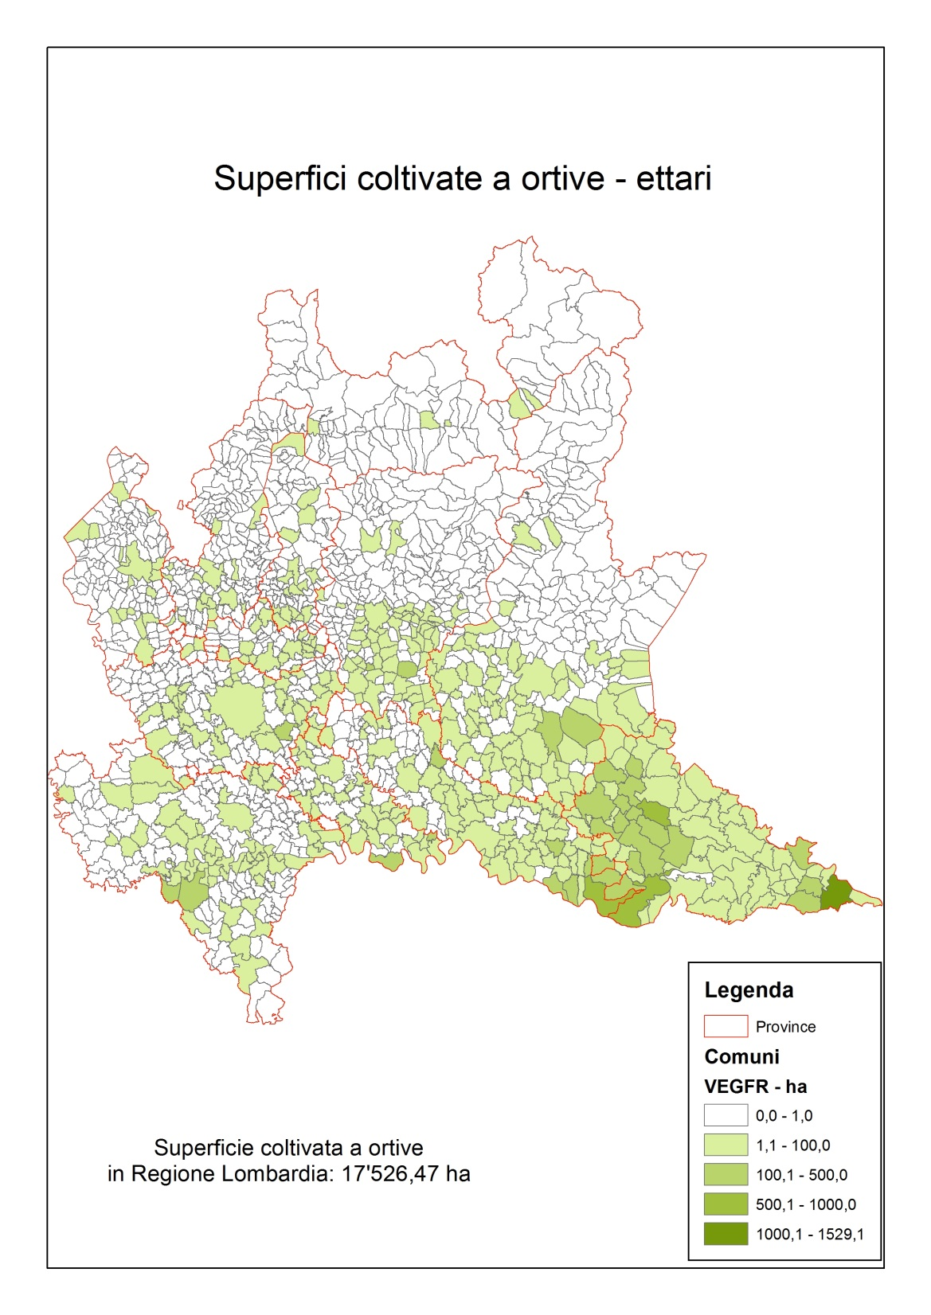
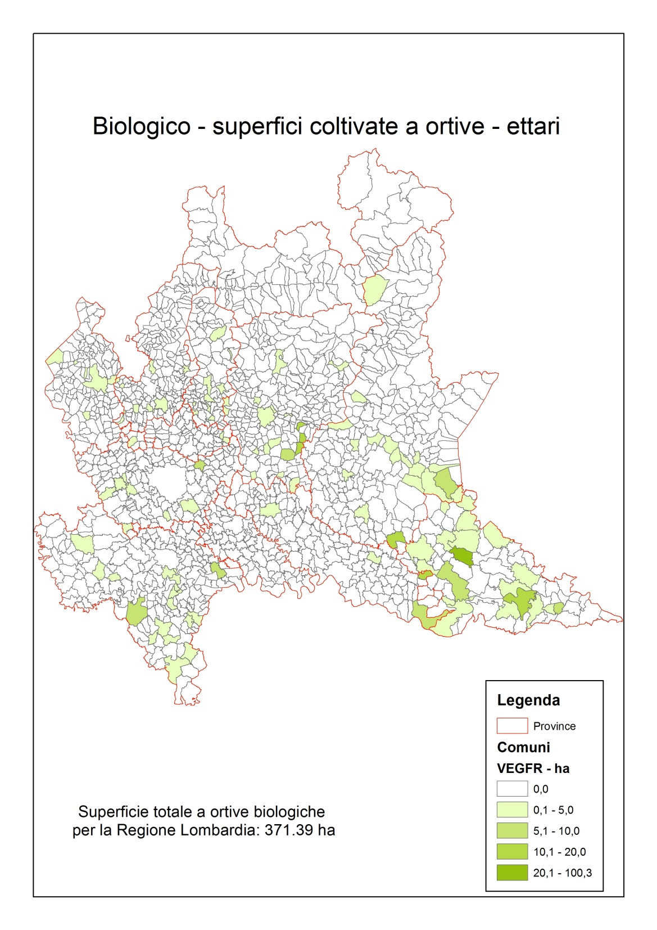
n.Pagina
22
Notes:
La richiesta annuale di ortaggi bio è di circa 510 t, delle quali oltre 140 t sono costituite da verdure surgelate, per cui ne rimangono circa 370 t. La superficie coltivata a frutta bio può fornire attualmente oltre il doppio dei fabbisogni. E’ concentrata tuttavia in provincia di MN

Slide 14
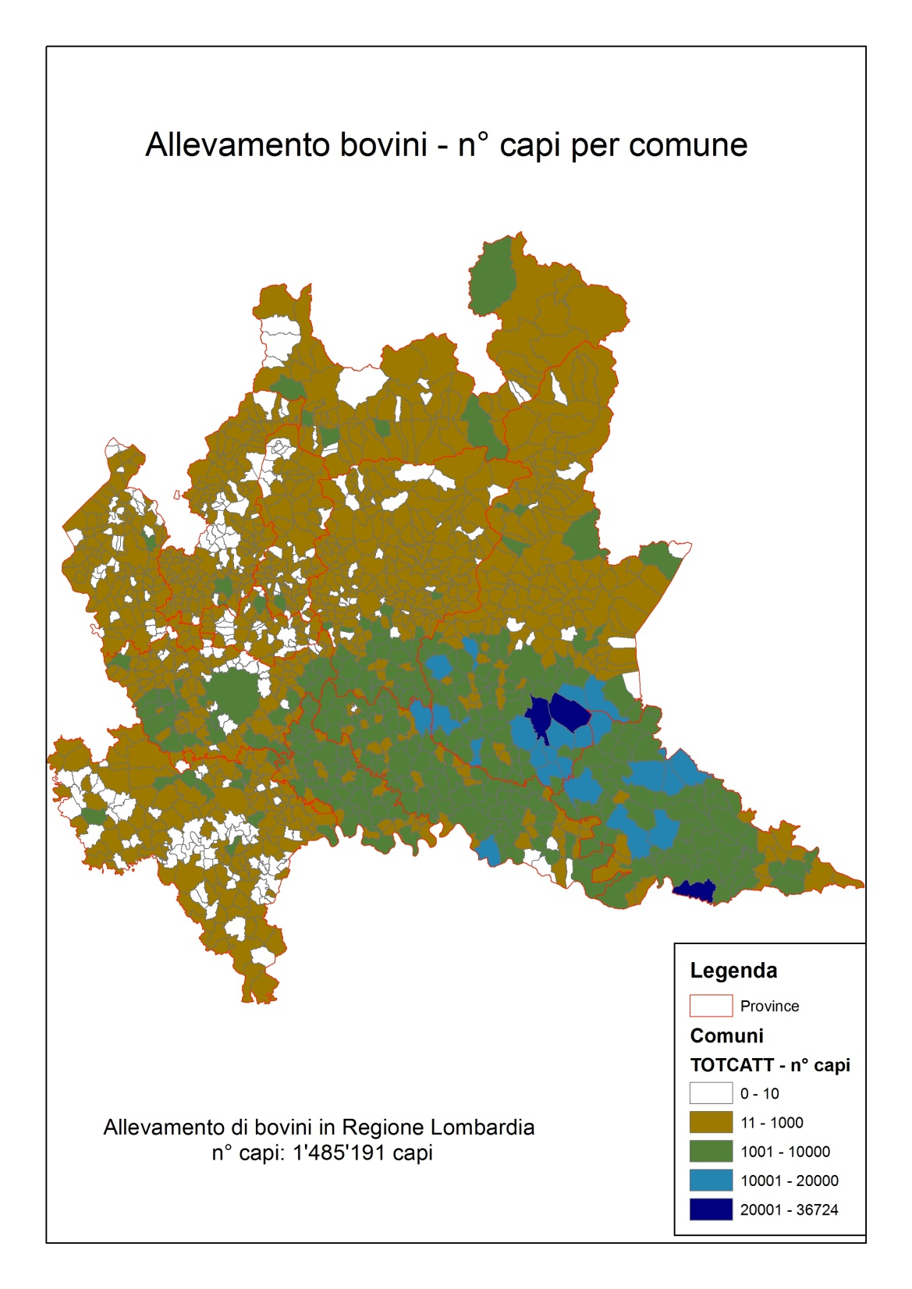
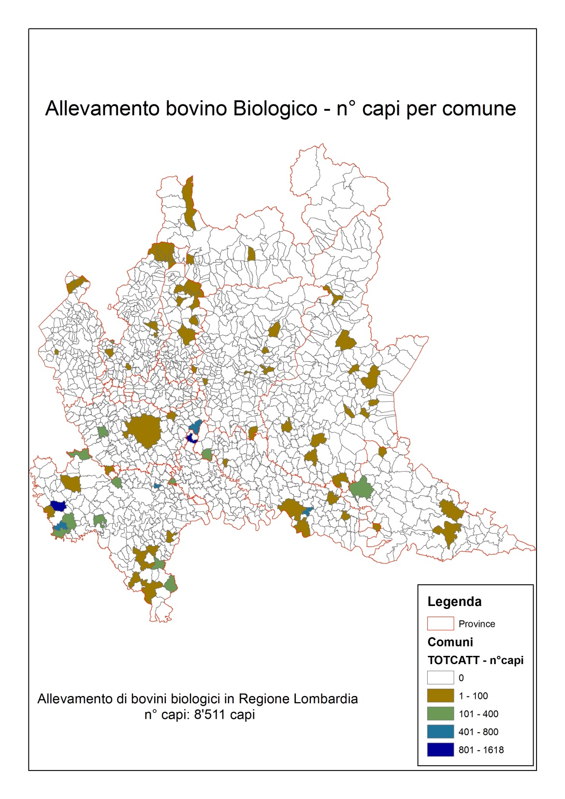
n.Pagina
22
Notes:
La richiesta annuale di carne bovina bio è piuttosto limitata, ammontando a circa 45 t, che richiederebbero circa 150 capi da macellare all’anno. Gli oltre 8.500 capi allevati, di cui almeno il 15% sono da carne, sono più che sufficienti a colmare i fabbisogni. Gli allevamenti bio non sono concentrati in un’area

Slide 15
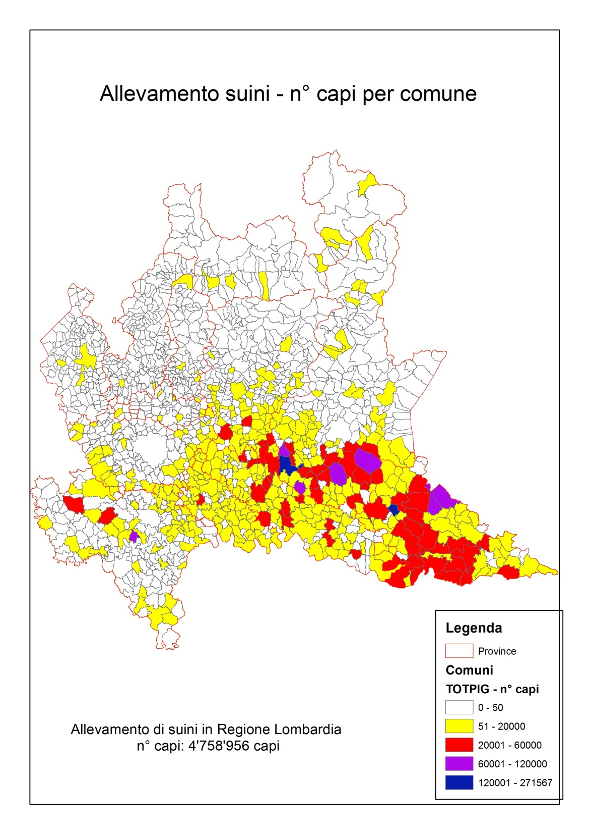
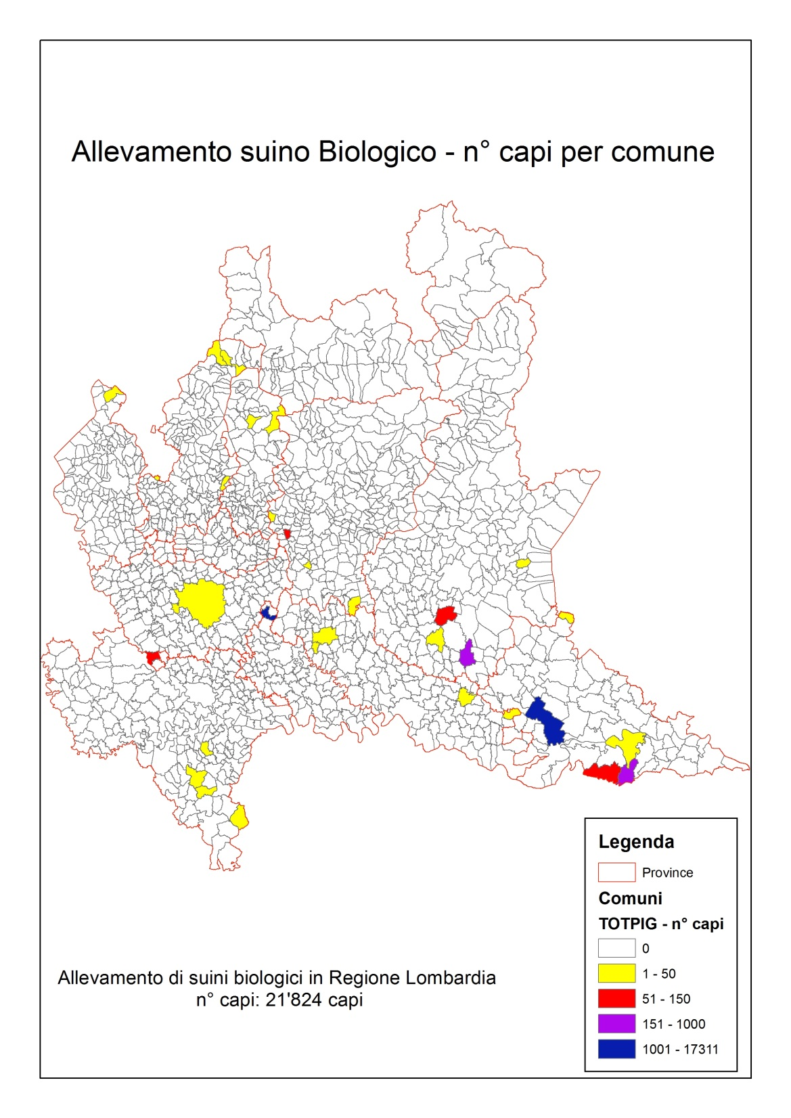
n.Pagina
22
Notes:
La richiesta annuale di carne suina bio è piuttosto limitata, ammontando a circa 23 t, che richiederebbero circa 250 capi da macellare all’anno. Gli oltre 21.000 capi allevati sono più che sufficienti a colmare i fabbisogni. Gli allevamenti bio sono concentrati nella bassa bresciana e nel mantovano

Slide 16
Prospettive
fonti istituzionali
₊
progettualità extra norma
RER
CT10
PTR
DUSAF 3.0
Fondo aree verdi
(ex art.43 Lr.12)
BUONE PRATICHE TERRITORIALI
PTCP
MISURC
PGT
SIARL
Censim.Agric 2010
PSR
TERRITORIALIZZAZIONE
1° livello: riferita alla scala COMUNALE
2°livello: riferita a CLUSTER TERRITORIALI
distretti
di filiera
distretti
agroalimentari
morfologia
etc.
acque
BIOREGIONE

Slide 17
Quattro aspetti delle urban food policies:
* confidence (fiducia del cittadino nella filiera/sistema produttivo);
* sustainability (i cittadini sono consapevoli degli impatti delle filiere alimentari sulle risorse naturali);
* health (malnutrizione, obesità, intolleranze ecc.);
* fairness (il mercato equo e solidale è in crescita risponde a esigenze del cittadino in termini di equità sulla distribuzione delle ricchezze).
Strategie di urban food policy

Slide 18
Partecipazione allargata funzionale
→ sustainable food planning e management
Raccolta e mantenimento di DB (conoscenza del territorio)
Formazione di nuove figure professionali
Organizzazione funzionale di Food Systems Council (ad esempio Toronto), Food Systems Office (Boston), Food System Board (Londra) o Inter-departmental Team (San Francisco)
Da Metropolitan Food Council → Regional Food Board

